Slide 1
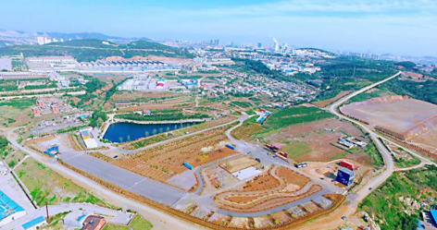
大连百航山庄试驾场地
大连百航山庄越野公园试驾场地位于大连市甘井子区，是占地165亩，集越野赛道、公路漂移场、户外露营、艺术、住宿、餐饮等综合性的越野公园；赛道内设有：木头颠簸路段、斜面路段、大驼峰、交叉轴路段、过水路段、小月亮弯、轮胎路段、乱石路段、三连小驼峰、大飞跳破、大马蹄破等。沥青路面长180米，宽26米，可进行直线加速、绕桩、紧急刹车避让、S弯绕桩、漂移等各类公路试乘试驾活动。

Slide 2
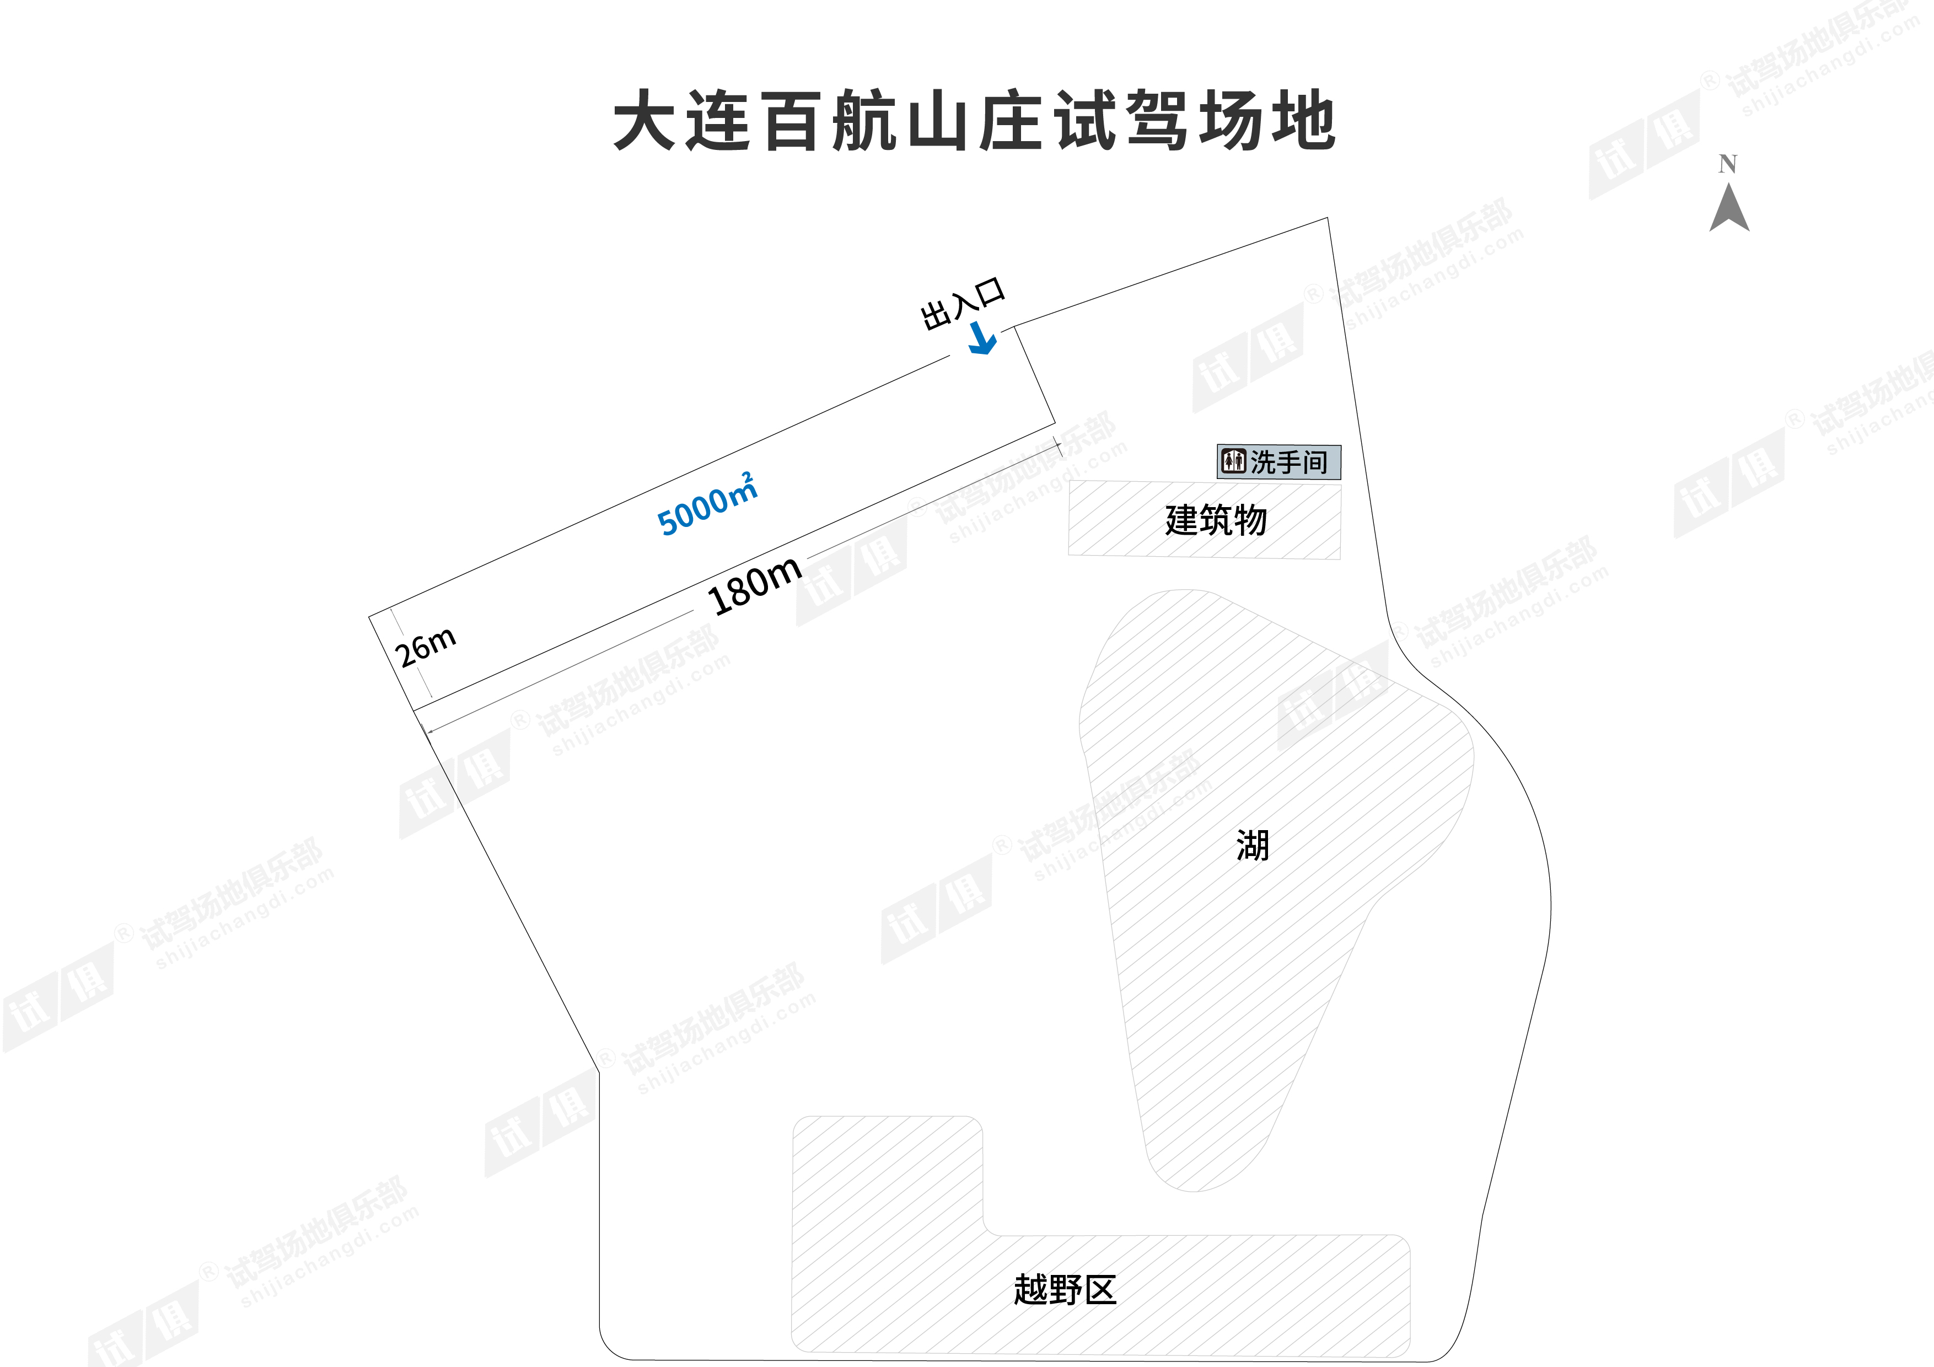
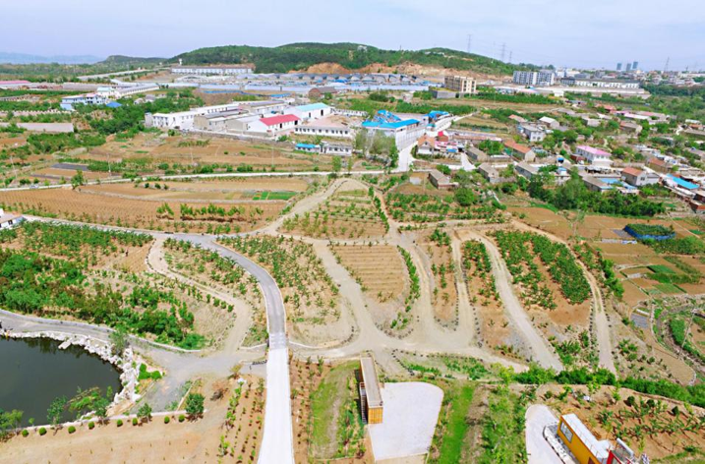
场地费用：3万/天
场地面积：场地长180米，宽26米，总面积5000平，越野路面有木头颠簸路段、斜面路段、大驼峰、交叉轴路段、过水路段、乱石路段、三连小驼峰等
供电供水：380v/100kw 方便接水
配套设施：停车位 会议室 固定洗手间

Slide 3
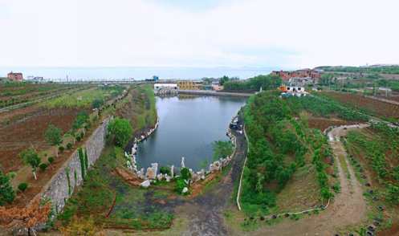
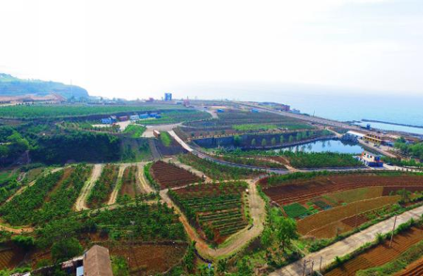
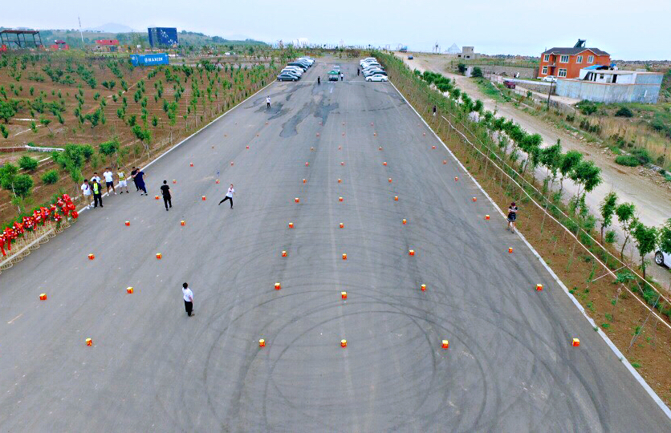
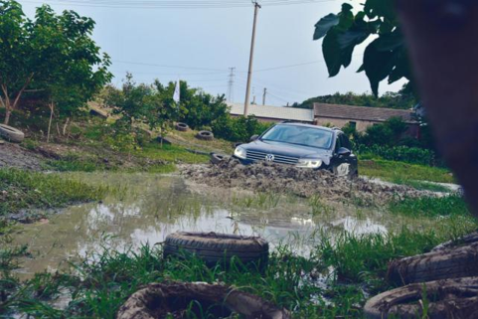
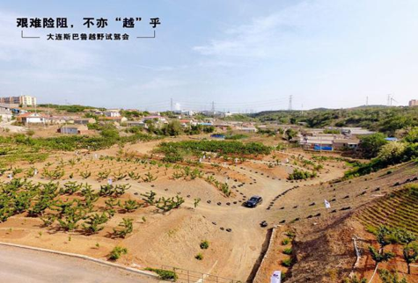
场地实景图
场地实景图
场地实景图
场地实景图
涉水路段图
斯巴鲁试驾会

